Slide 1
Тест на тему : «Откуда берутся снег и лёд»?

Slide 2
1.Выбери правильную отгадку к загадке :
«Летели серые гуси,
нароняли белого пуха».
А. Гуси
В. Снежинки
С. Одуванчики
D. Вата

Slide 3
2. Снег рыхлый , а лёд ….
Хрупкий
Тяжёлый
Холодный
Прозрачный

Slide 4
Что такое снег и лёд?
Замёрзшие предметы
Холодные вещества
Замёрзшая вода
Зимние игрушки

Slide 5
Где образуется снег?
Высоко в небе, в облаках
На реке
В холодильнике
На севере

Slide 6
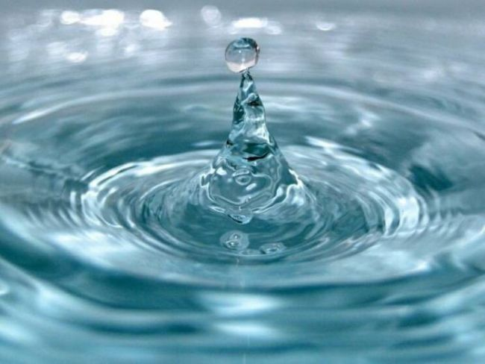
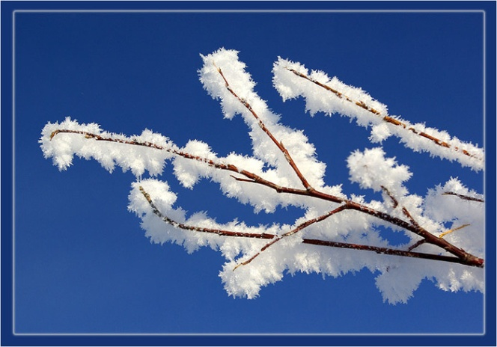
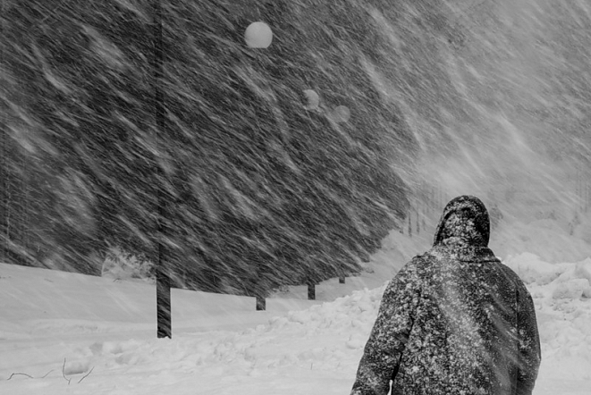
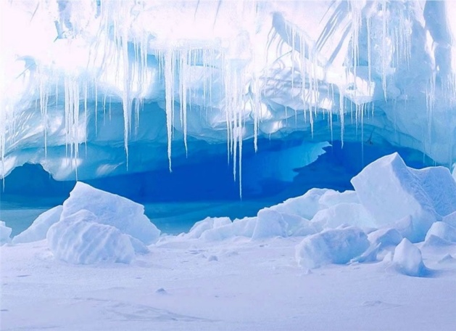
На какой картинке изображены снег и лёд?
A.
B.
C.
D.

